Slide 1
Картографія з основами комп'ютерних технологій

Slide 2
Давидова Ірина Володимирівна
Лекції, практичні заняття, лабораторні роботи
Доцент кафедри екології
Аудиторія 119 а
Тел.: 0671832283
Email: davydvairina2@gmail.com

Slide 3
Картографія з основами комп'ютерних технологій
Цикл дисциплін фахової підготовки
Вибіркова дисципліна
Семестр: 3-4
Загальний обсяг: 210 годин
Кількість кредитів ECTS: 7 кредитів

Slide 4
Мета викладання дисципліни
ознайомлення майбутніх спеціалістів-екологів зі способами вивчення земної поверхні та можливості її відображення на картах та топопланах, набуття навичок використання методів складання та використання різноманітної картографічної й топографічної продукції.

Slide 5
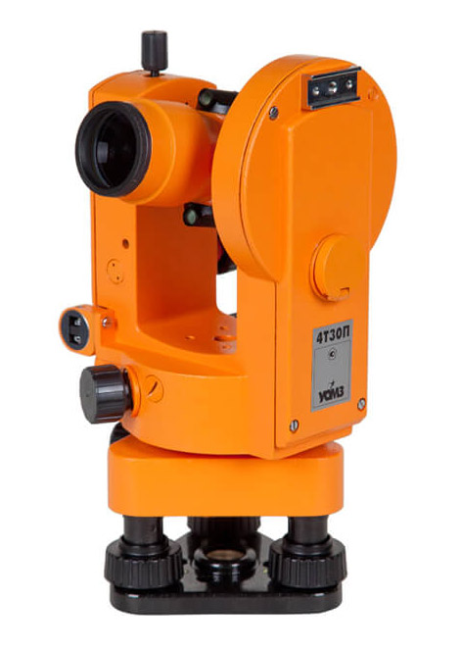
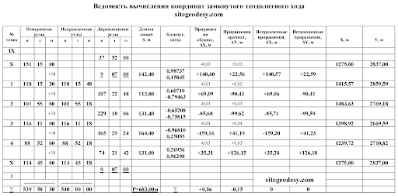
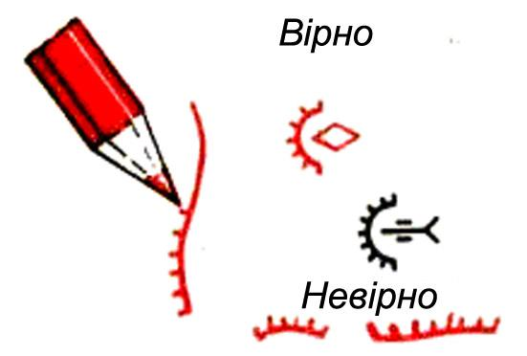

Slide 6
Розподіл навантаження за семестрами
Перший семестр
16 лекцій (32 години)
8 практичних занять (16 годин)
8 лабораторних робіт (32 години)
Форма контролю – залік
Другий семестр
8 практичних занять (16 годин)
8 лабораторних роботи (32 годин)
Форма контролю – екзамен

Slide 7
Загальні та фахові компетентності
101 «Екологія»
К02. Навички використання інформаційних і комунікаційних технологій.
К12. Здатність проводити спостереження та інструментальний і лабораторний контроль навколишнього середовища.
К14. Здатність до використання сучасних інформаційних ресурсів для пошуку інформації, проведення екологічних досліджень та візуалізації отриманих результатів.
Програмні результати навчання
ПР03. Навички оцінки стану довкілля та інструментального і лабораторного контролю.
ПР11. Здатність застосовувати практичні навички одержання та візуалізації інформації щодо поточного стану різних компонентів довкілля.

